Slide 1
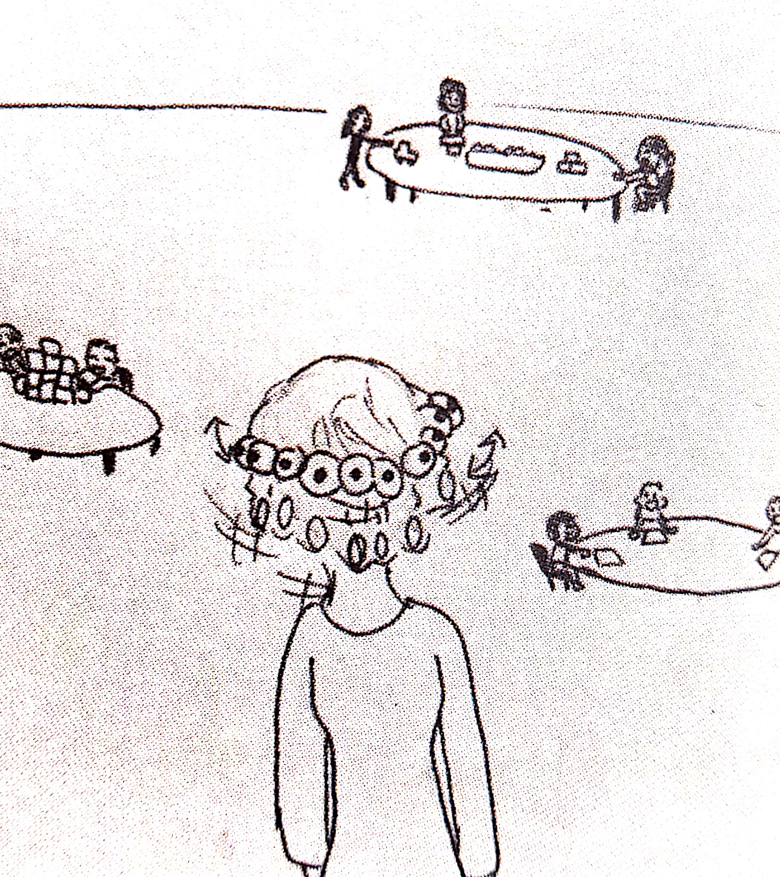
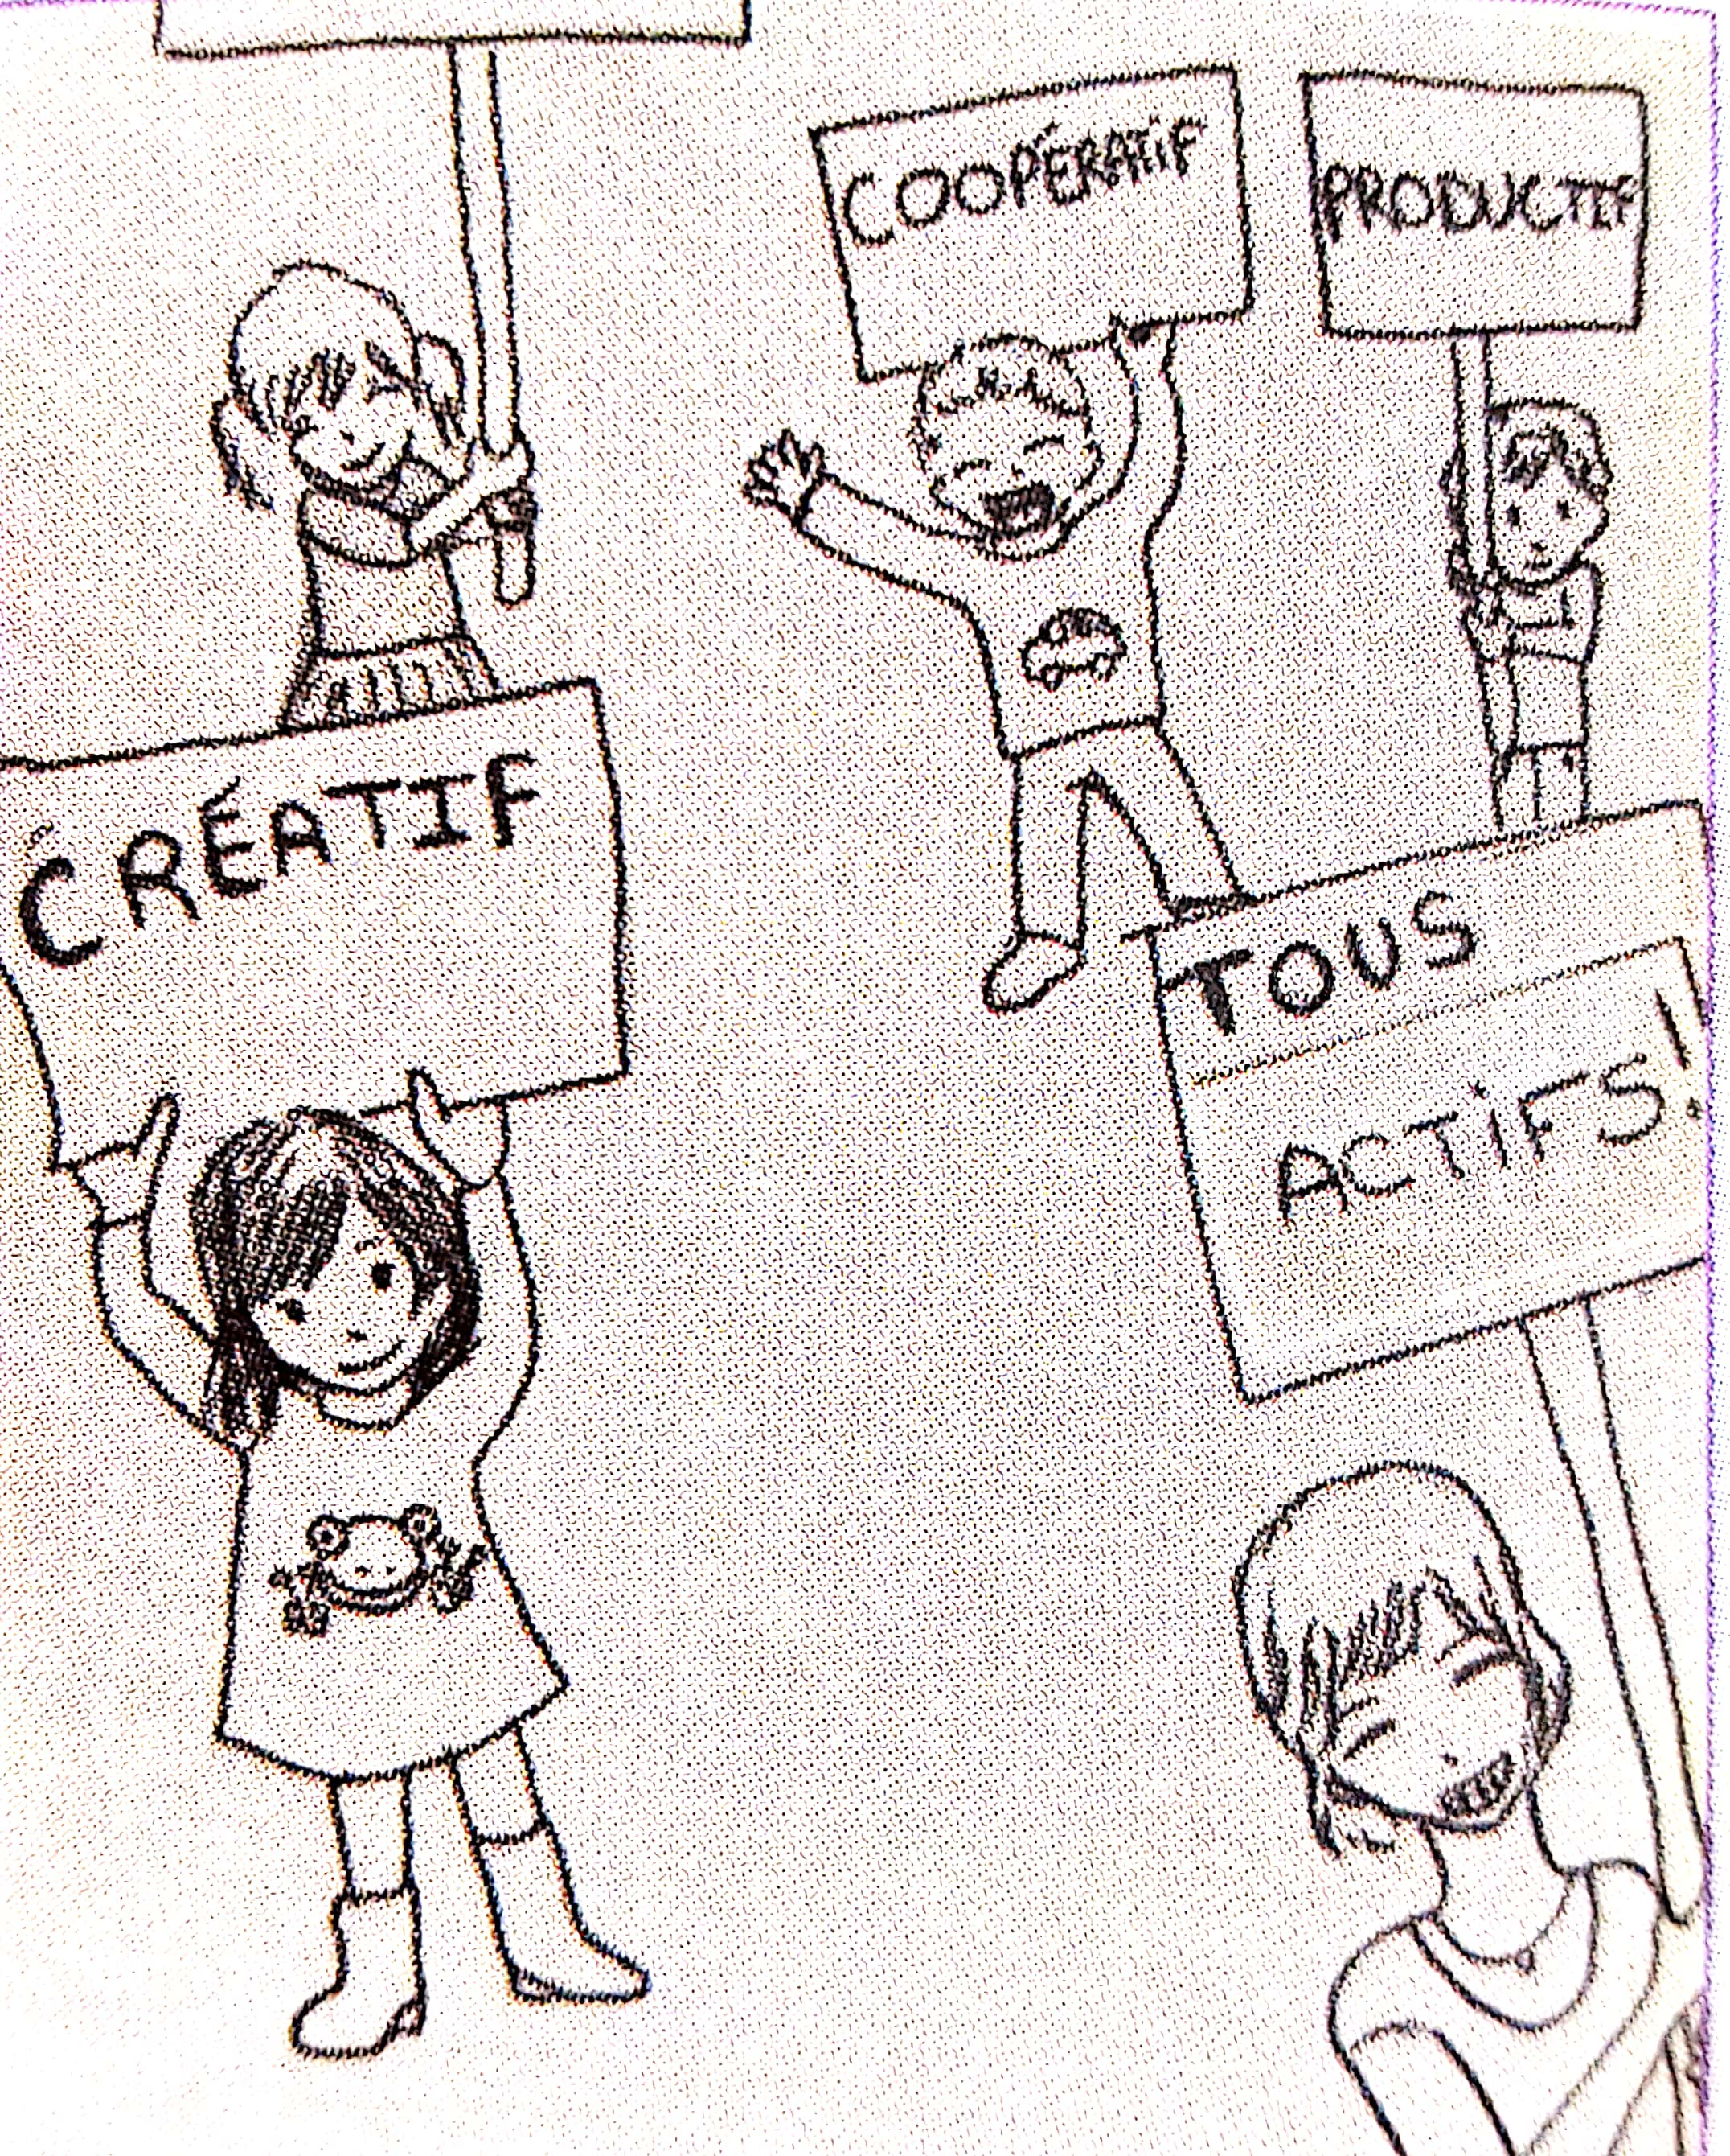
Histoire d’une transition pédagogique
Après plusieurs années en maternelle … rentrée 2014 : 30 PS/MS/GS
Engagement d’une réflexion sur :
L’autonomie de mes élèves
L’espace de ma classe
Ma pédagogie :
les programmes de 2015
l’apport des neuro sciences
la pédagogie Montessori
Ma posture

Slide 2
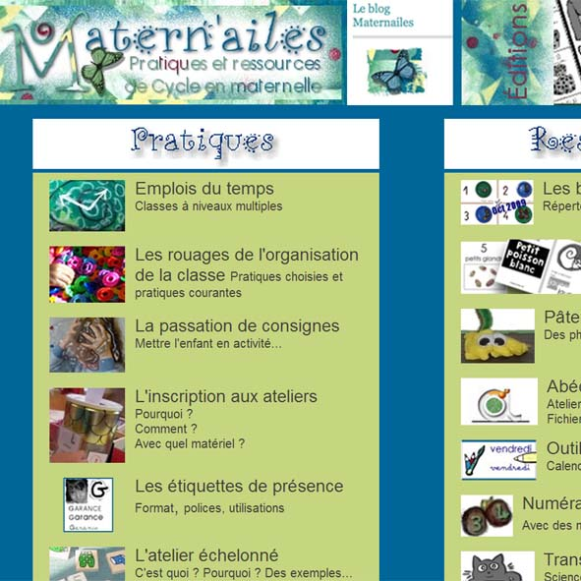
1er levier : Comment développer l’autonomie des élèves ? Site des matern’ailes :
- engagement des élèves avec une entrée spécifique dans l'activité,
- ateliers échelonnés,
- plan de travail
- brevets de réussites
Validation par brevets de réussites

Slide 3

2ème levier : Eté 2015 : Aménager les espaces de la classe pour mieux apprendre : comment faire ?
espaces bien identifiés pour tous
espaces évolutifs en fonction des besoins des élèves et de leur attractivité
déplacement libre des élèves
individualisation des apprentissages

Slide 4
3ème levier : 2015 : Comment mettre en place les nouveaux programmes pour la maternelle ?
Remise en cause par primarisation de l’école maternelle
Pour une école bienveillante
Apprentissages par le jeu
Enfant : mot présent 218 fois donc c’est la personne dans sa globalité.
+ jouer / + réfléchir / + comprendre / + progressivement
Conclusion :
Les nouveaux programmes me confortent dans mes choix pédagogiques

Slide 5

4ème levier : 2016 : L’apport des neurosciences
Les lois naturelles de l’enfant de Céline Alvarez
Des phrases qui font écho à une pratique installée depuis 10 ans :
« travail sur la syllabe jusqu’en milieu de GS… ».
Des chercheurs en neuro sciences comme Stanislas Dehaene qui donnent des informations sur les processus d’apprentissage :
« la région cérébrale impliquée dans la lecture est celle initialement prévue pour identifier les objets et les visages »
Problème du p et du q en minuscule d’imprimerie

Slide 6

5ème levier : 2017 : la pédagogie Montessori
Lien entre la pédagogie Montessori et les programmes de 2015.

Slide 7

6ème levier : 2018 : Et si de ma posture, découlait la motivation de mes élèves, leur réussite, la baisse des conflits ?
Les neurosciences affectives et sociales montrent :
une relation chaleureuse et empathique
l’enfant se sent compris, il est motivé,
sa réussite scolaire augmente
et l’enseignant se sent compétent.

